Slide 1

2020 컴퓨터 그래픽스
팀프로젝트 최종발표
2017184036 한영인
2017180044 홍정의

Slide 2
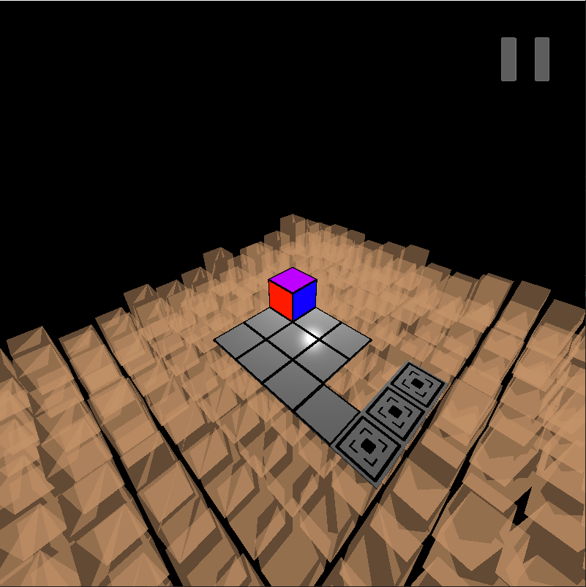
프로젝트 소개
플레이어 큐브를 회전시켜 가면서 타겟 타일과 색상을 맞추는 퍼즐 게임이다.
텍스처 맵핑과 알파 블랜딩을 통해 단조롭지 않은 그래픽 구현
한정된 맵 타일로 퍼즐 게임의 난이도를 구현
총 8개의 스테이지 구현
스테이지의 모든 타겟 타일을 맞추면 다음 스테이지로 이동
인 게임 스크린샷

Slide 3
구조 소개
SceneManager
랜더링
각 Scene들
콜백함수
상호작용
main
GameManager
설정
업데이트
Player
Tile
BG
Manager 클래스 들을 통해 프로그램의 전반적인 흐름 전체를 통제하게 한다
Player, Tile, BG 등 여러 Scene에서 필요한 객체의 경우 싱글톤 패턴을 적용
간단하지만 효과적인 프레임워크를 목적으로 함

Slide 4
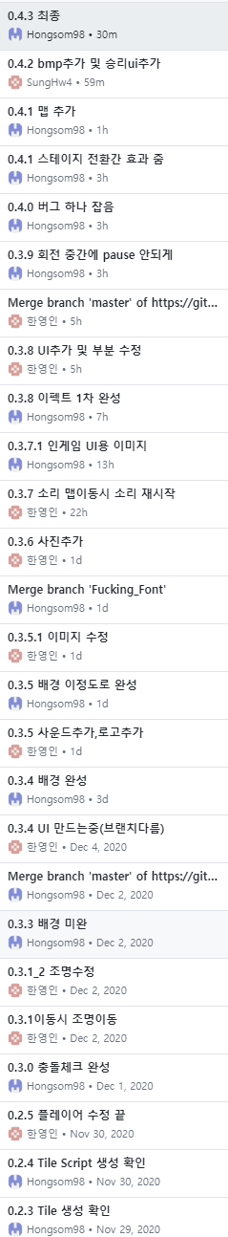
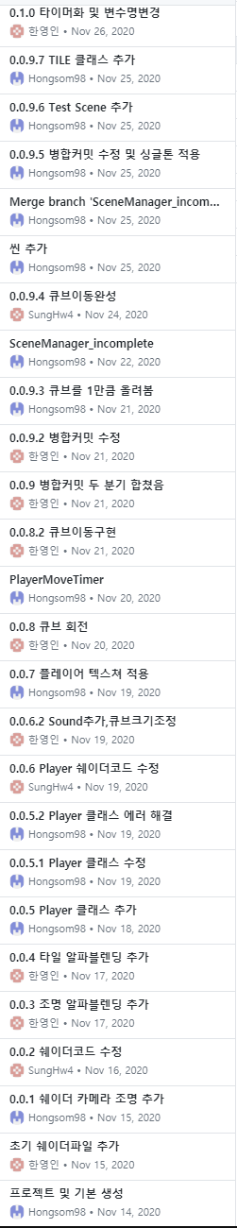
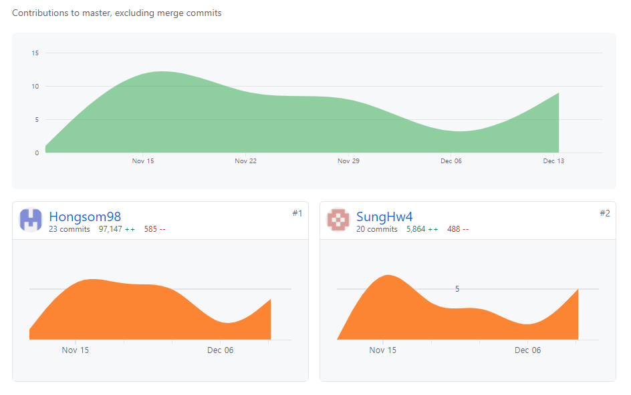
역할 분담
홍정의
프레임워크, 이펙트
한영인
쉐이더, 플레이어 이동 로직, UI, 사운드
공동
스테이지 제작, 리소스 제작 및 수집

